Slide 1
Anno Scolastico 2014-2015 Percorso di Alternanza Scuola-Lavoro in Giunta Regionale Settore Tributi e Sanzioni
Studenti: Bartolacci Lapo
Magnini Alessio
IISS G. Peano

Slide 2
La nostra attività presso il settore tributi e sanzioni ha riguardato esclusivamente
il tributo regionale denominato “tassa automobilistica” .
Si tratta di un tributo di notevole complessità dal punto di vista sia di normativa che Gestionale.
Anno 2014-2015 Alternanza Scuola Lavoro in Giunta Regionale
<numero>
Notes:
Specificare citando “chi” “come” e quando “pagare” in base al veicolo e tutto il resto
<numero>

Slide 3
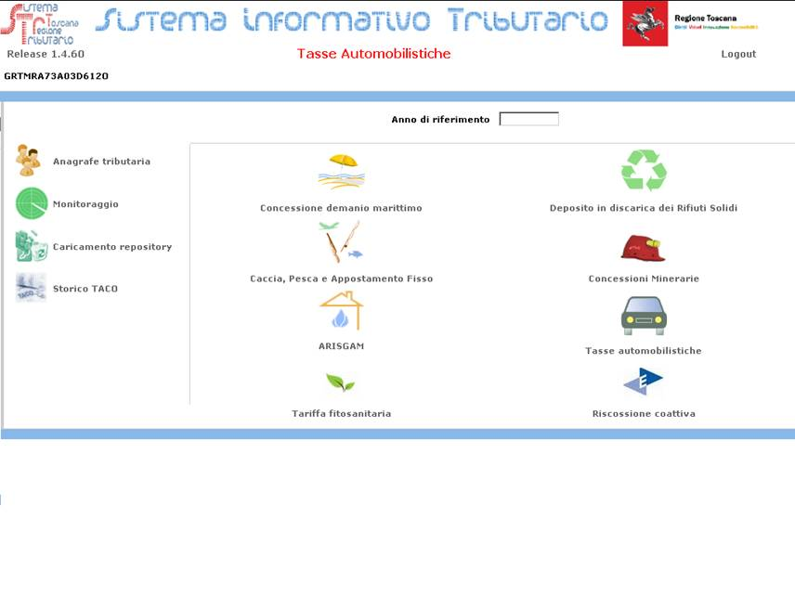
Per tanto nella prima parte della nostra esperienza ci sono state fornite le nozioni basilari relative alla tassa auto e ci sono stati presentati gli strumenti di gestione utilizzati dal settore tributi e dall’ACI nello svolgimento delle proprie attività quotidiane.
Anno 2014-2015 Alternanza Scuola Lavoro in Giunta Regionale
<numero>

Slide 4
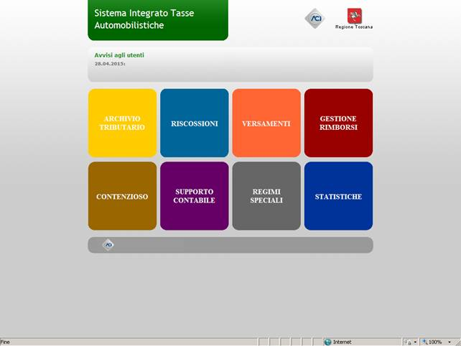
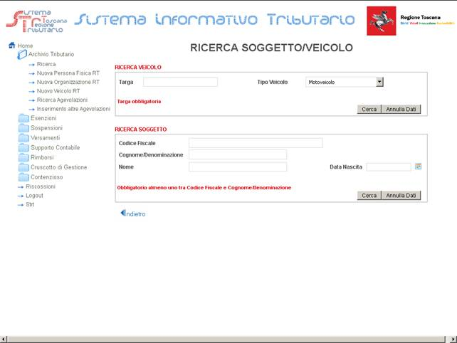
In particolare sono risultati di particolare importanza per le nostre attività i due archivi di gestione della tassa auto denominati:
SINTA
GTART
Anno 2014-2015 Alternanza Scuola Lavoro in Giunta Regionale
<numero>

Slide 5
Successivamente la nostra attività è stata estremamente eterogenea spaziando tra formattazione di tracciati relativi ai rimborsi e la comparazione passando per l’attività di test e collaudo della nuova interfaccia del nuovo modulo bonari di GTART svolto congiuntamente con il tutor aziendale.
Anno 2014-2015 Alternanza Scuola Lavoro in Giunta Regionale
<numero>

Slide 6
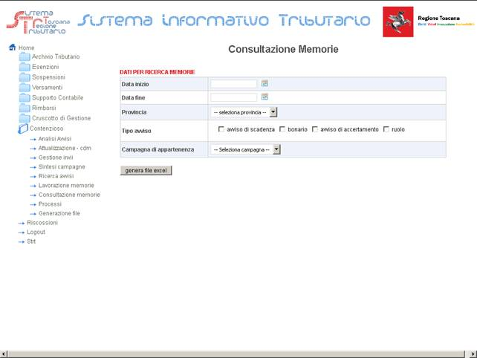
La parte principale della nostra esperienza ha riguardato in particolare l'analisi di elenchi di posizioni tributarie, presumibilmente irregolari, al fine di riconoscere ed estrapolare da esse ricorrenze e fenomenologie utili a fornire al Settore elementi decisionali circa l'opportunità o meno di procedere alla formale contestazione al soggetto debitore mediante avviso bonario o cartella esattoriale.
Anno 2014-2015 Alternanza Scuola Lavoro in Giunta Regionale
<numero>

Slide 7
Quest’attività aveva ad oggetto un elenco di posizioni precedentemente generato evidenziando le posizioni discordanti tra gli archivi SINTA e GTART e contenente i dati riguardanti vari veicoli (targa, proprietario ecc.) .
Il nostro compito era quello di scoprire il perché evidenziando fenomenologie e/o problematiche ricorrenti ed ipotizzandone le possibili cause.
Anno 2014-2015 Alternanza Scuola Lavoro in Giunta Regionale
<numero>

Slide 8
Il risultato di maggiore impatto è stato quello che ha portato al riconoscimento di un disallineamento delle date di decorrenza bollo per veicoli prossimi al 30° anno di vita.
In base alla segnalazione effettuata dal settore è stato rilasciata una Patch che ha risolto il problema.
Successivamente ci siamo occupati della bonifica della complessiva situazione tributaria dei veicoli per i quali era stata riscontrata la suddetta anomalia.
Anno 2014-2015 Alternanza Scuola Lavoro in Giunta Regionale
<numero>

